Slide 1


Slide 2
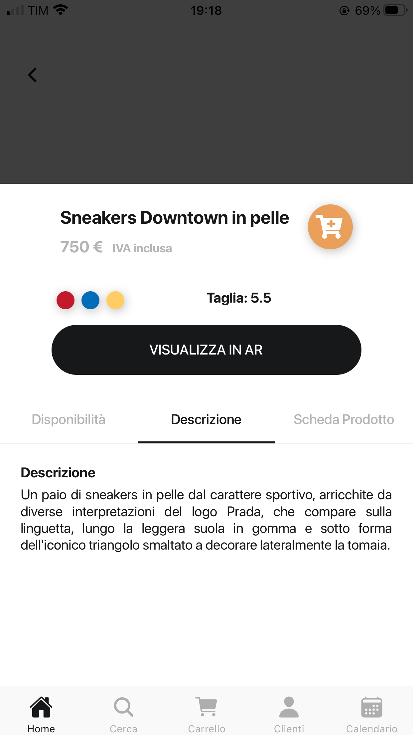
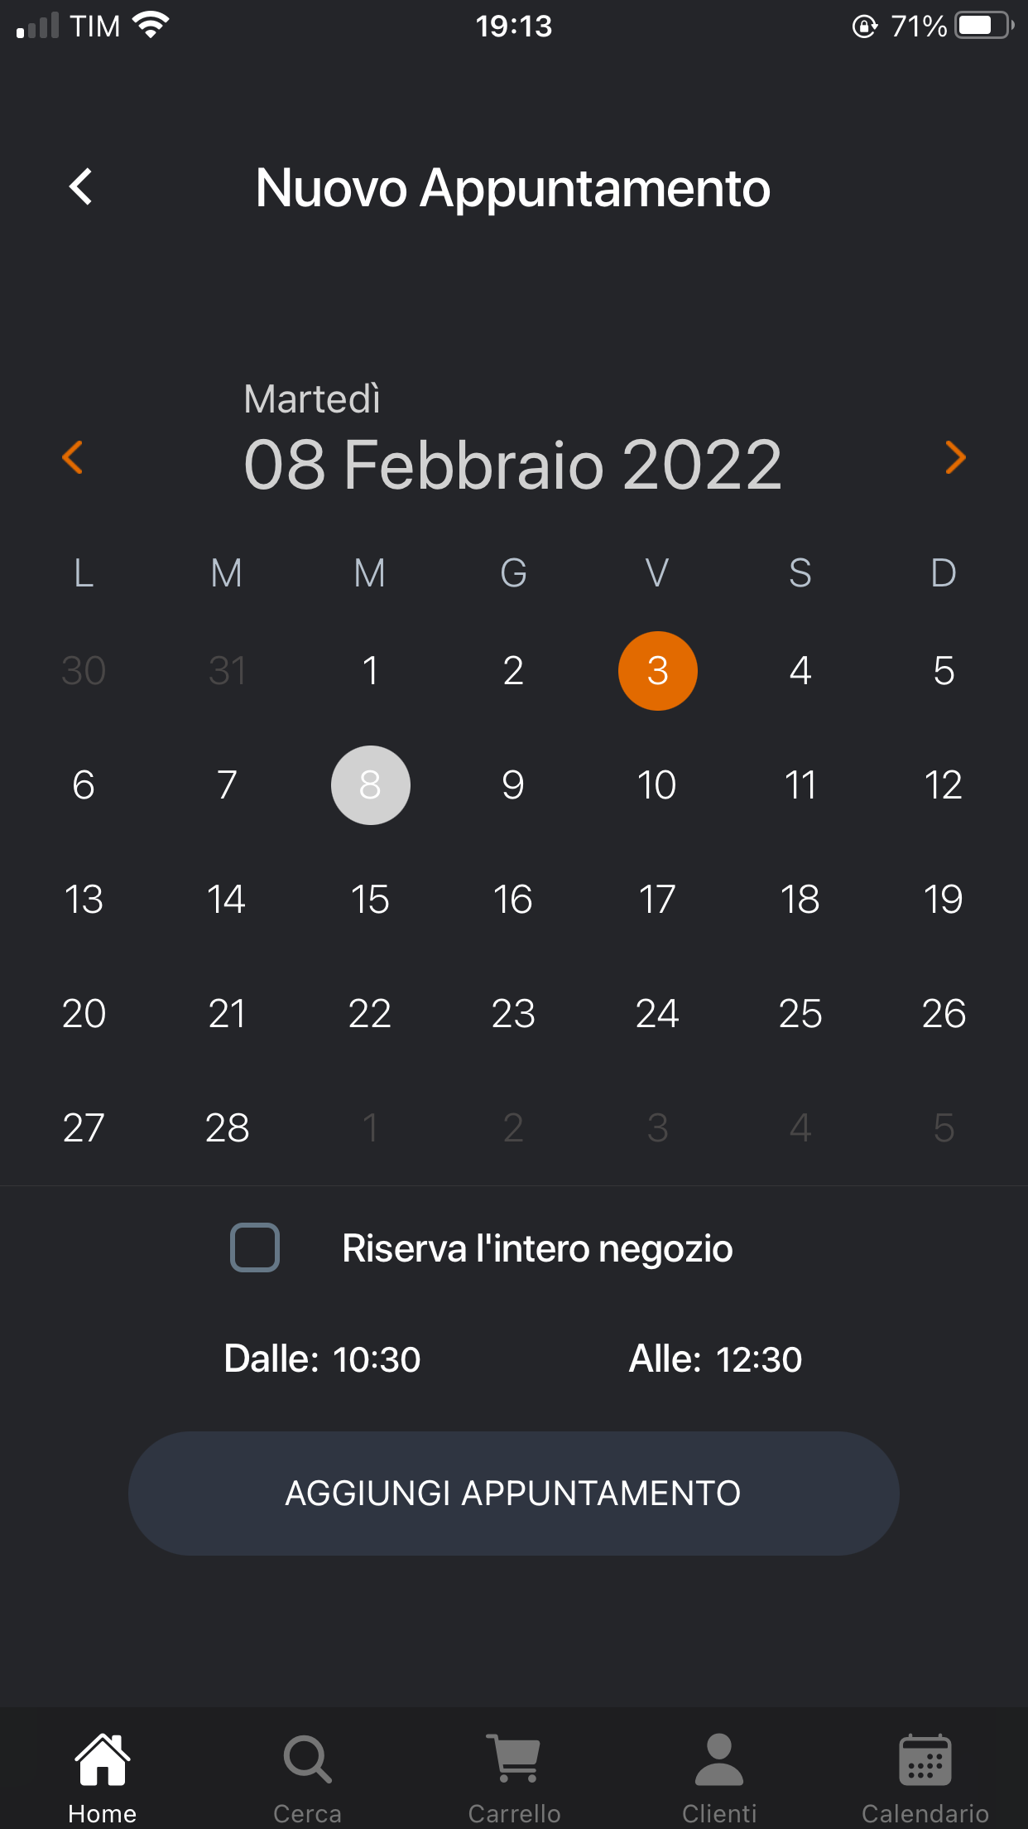


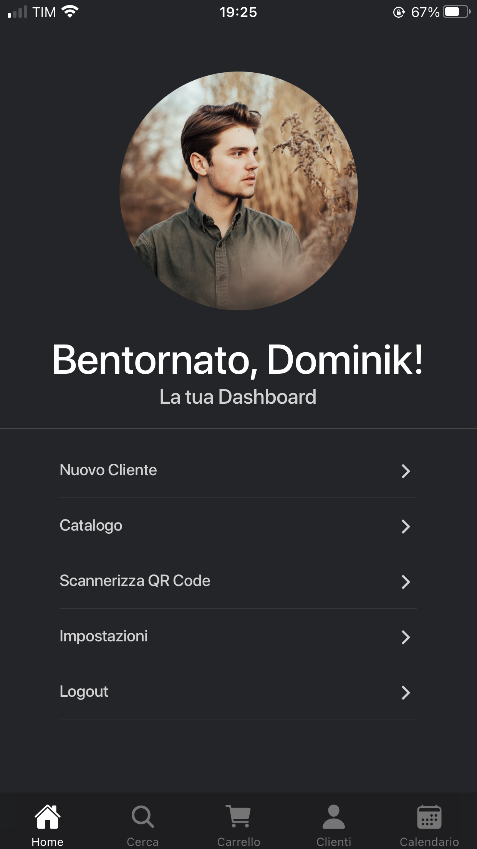
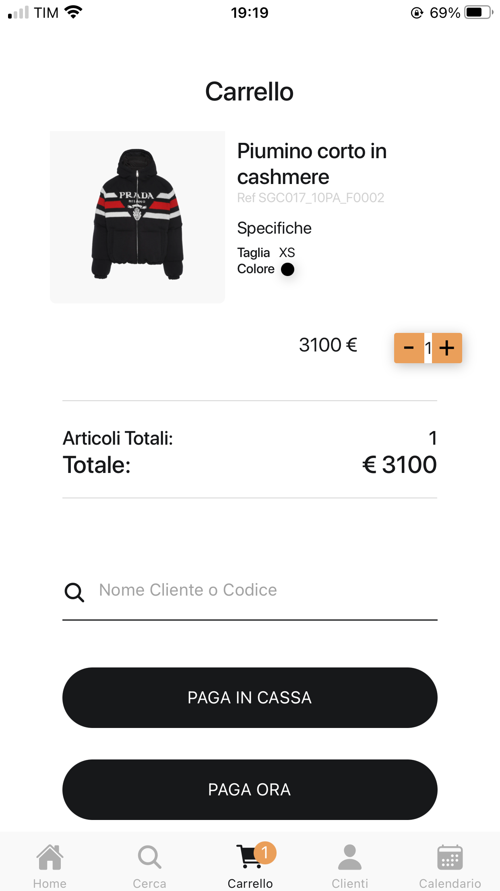
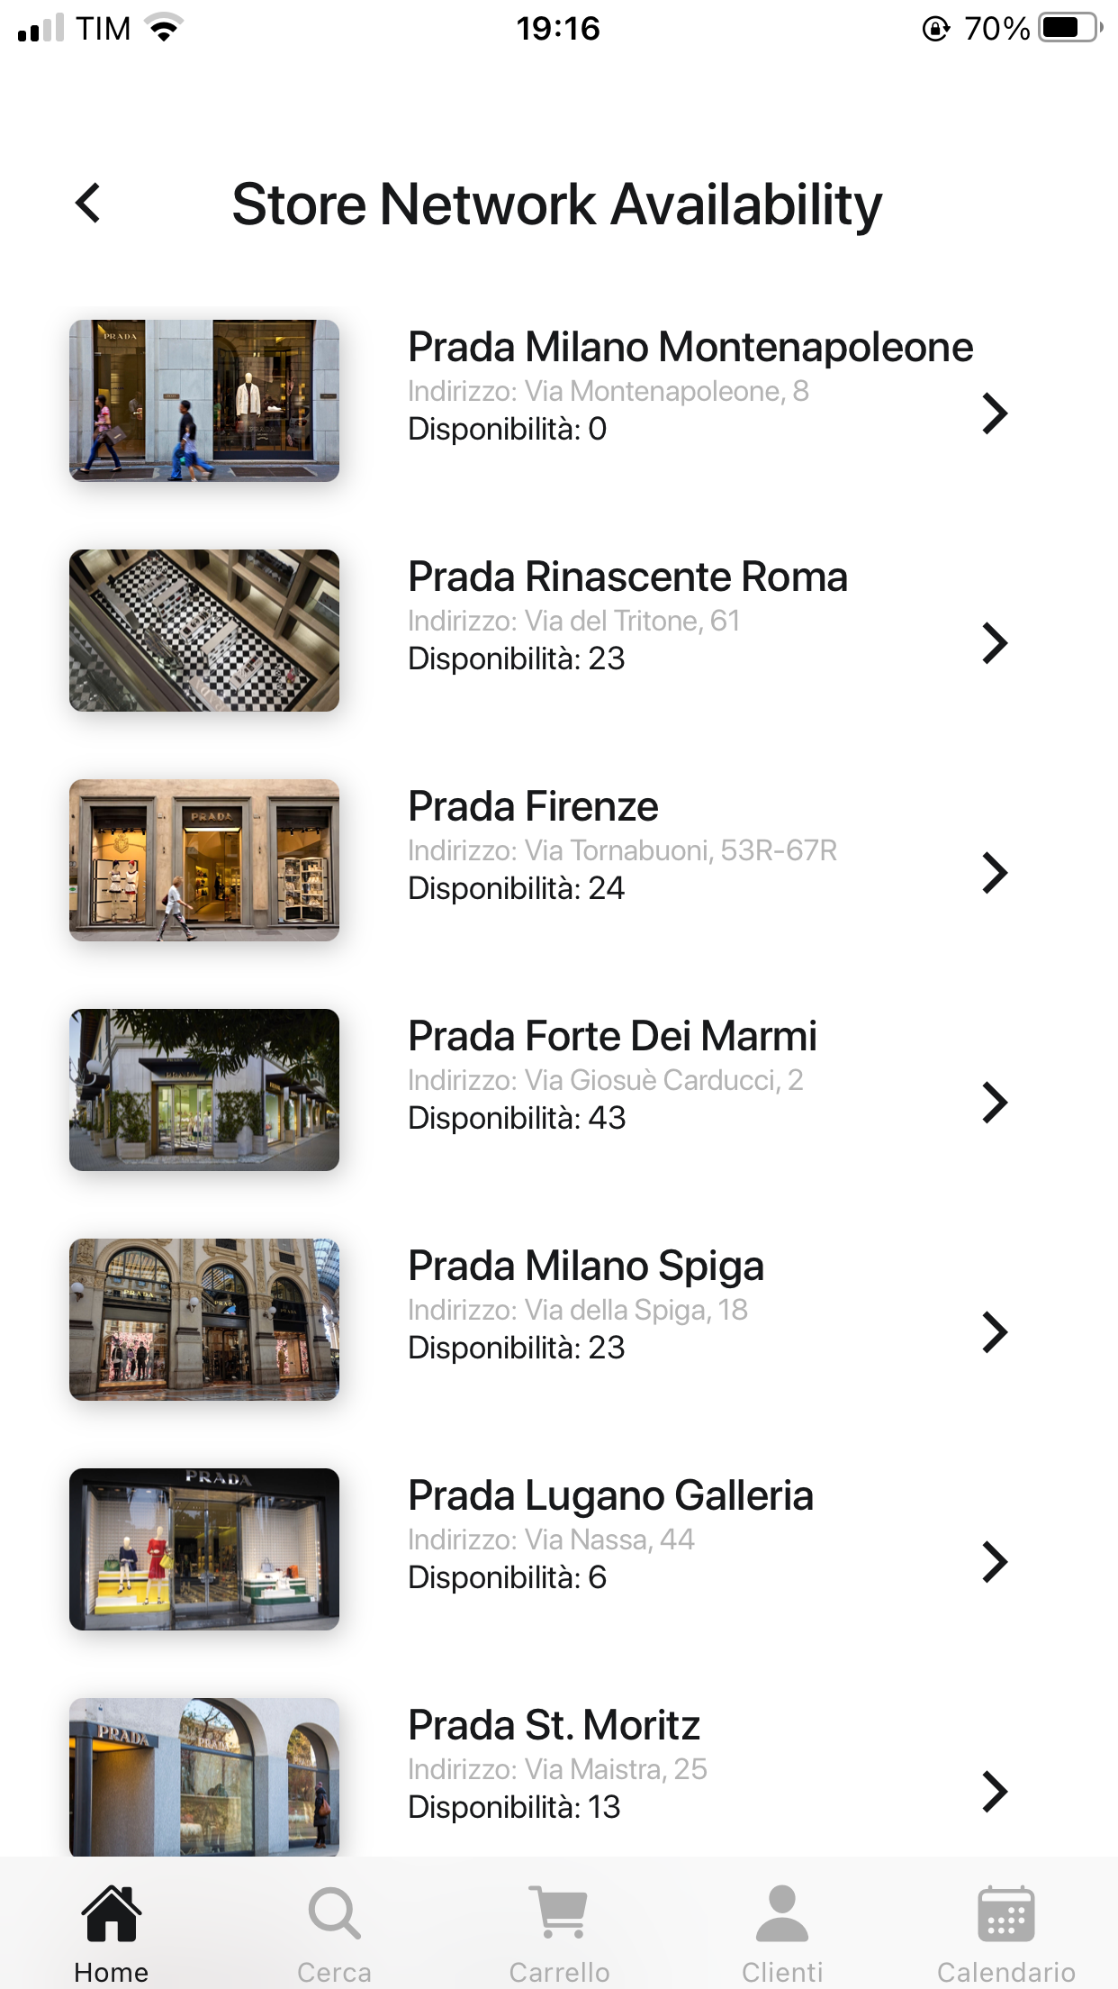




Luxer Assistant
Antonio Pappalardo - Domenico Rossi
Francesco Parisi - Mattia Limone

Slide 3
Problema
I principali brand di lusso sono privi di un’applicazione che funga da supporto allo shop assistant.

Slide 4




Store Network Availability
Soluzione
Camerino Virtuale
Support customers in a new way!
Mobile Point of Sale
Tracciamento Abitudini

Slide 5

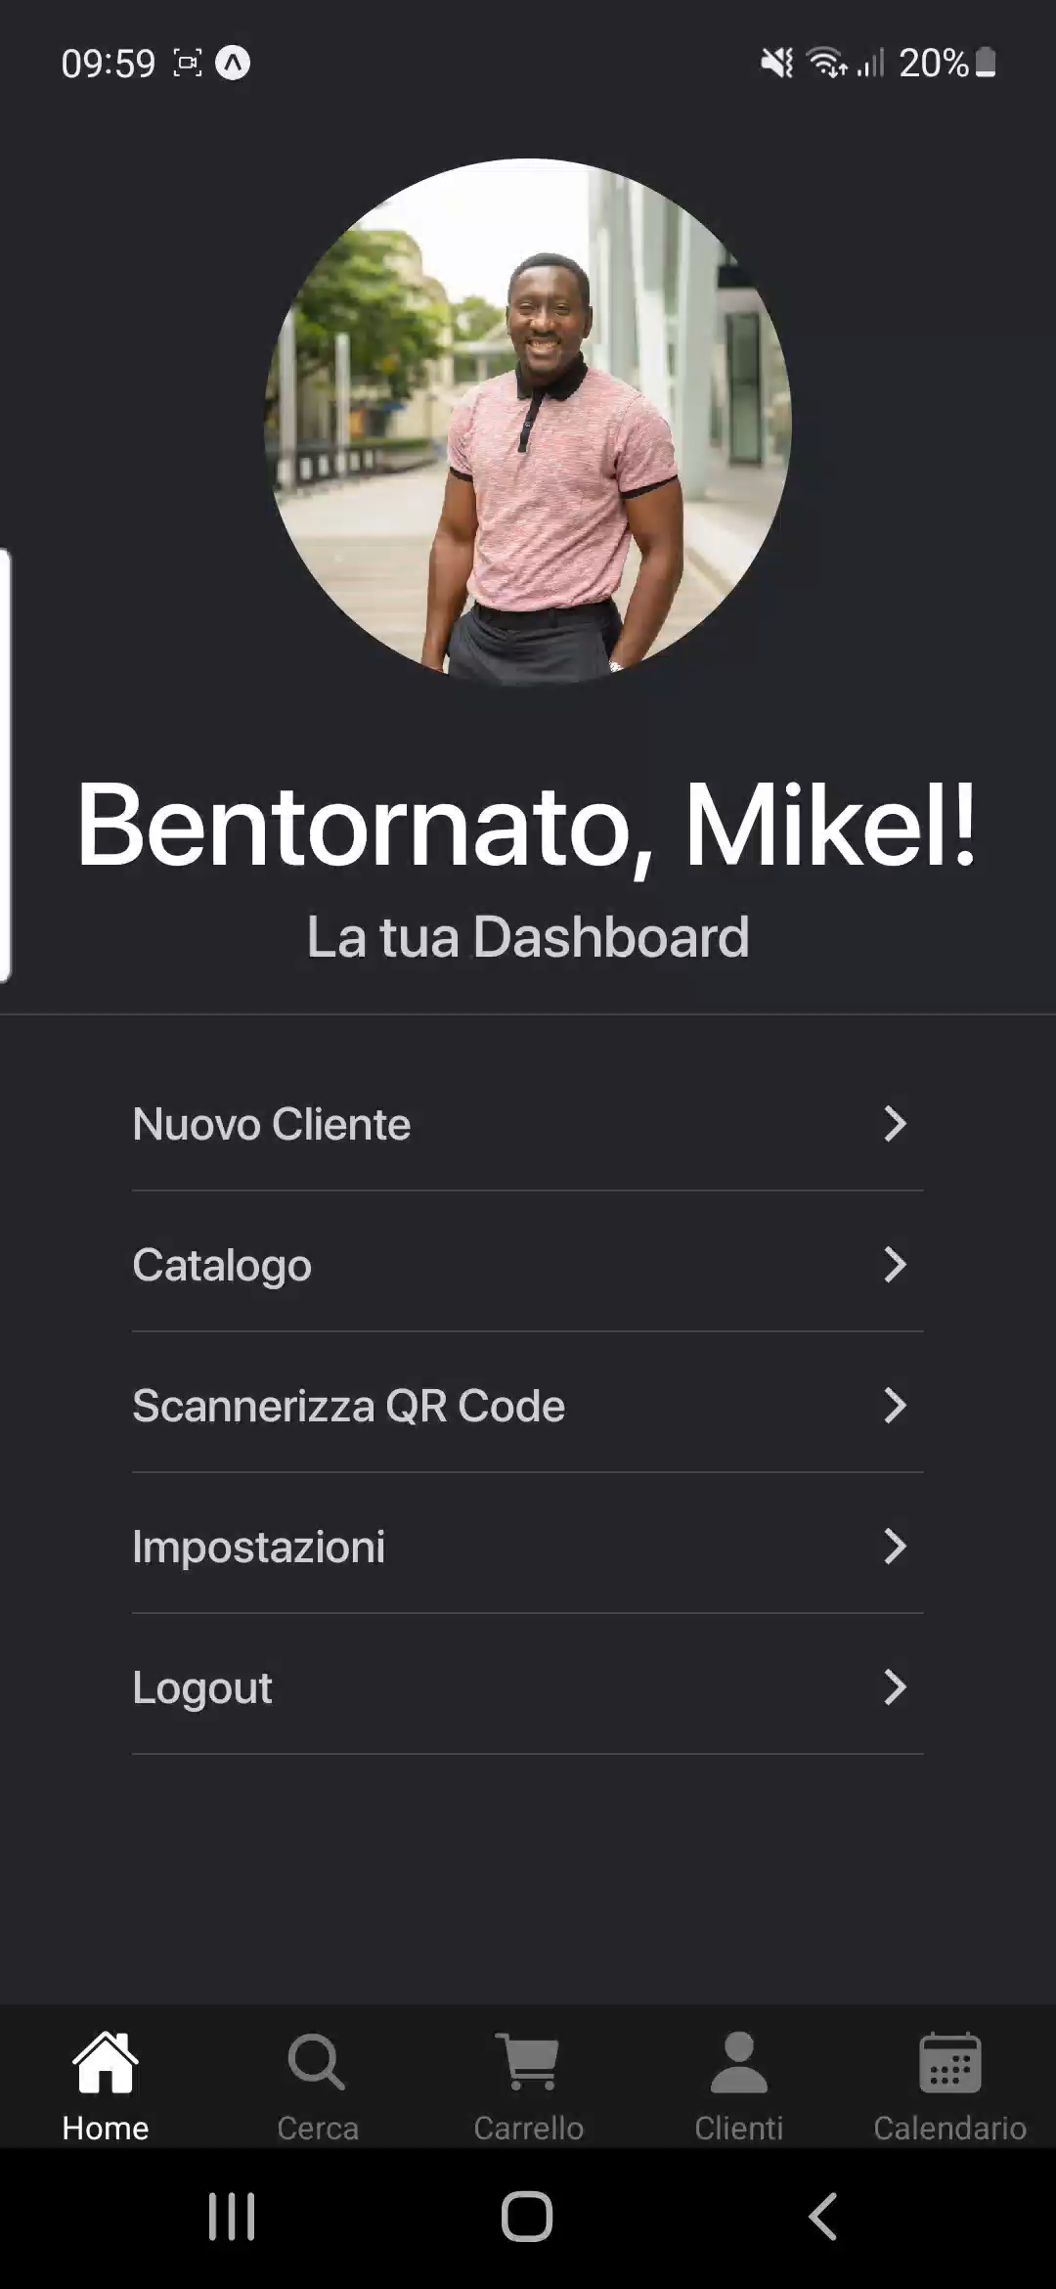
Store Network Availability
Permette allo shop assistant di estendersi oltre confine, superando ogni limite legato alla locazione fisica del negozio.

Slide 6
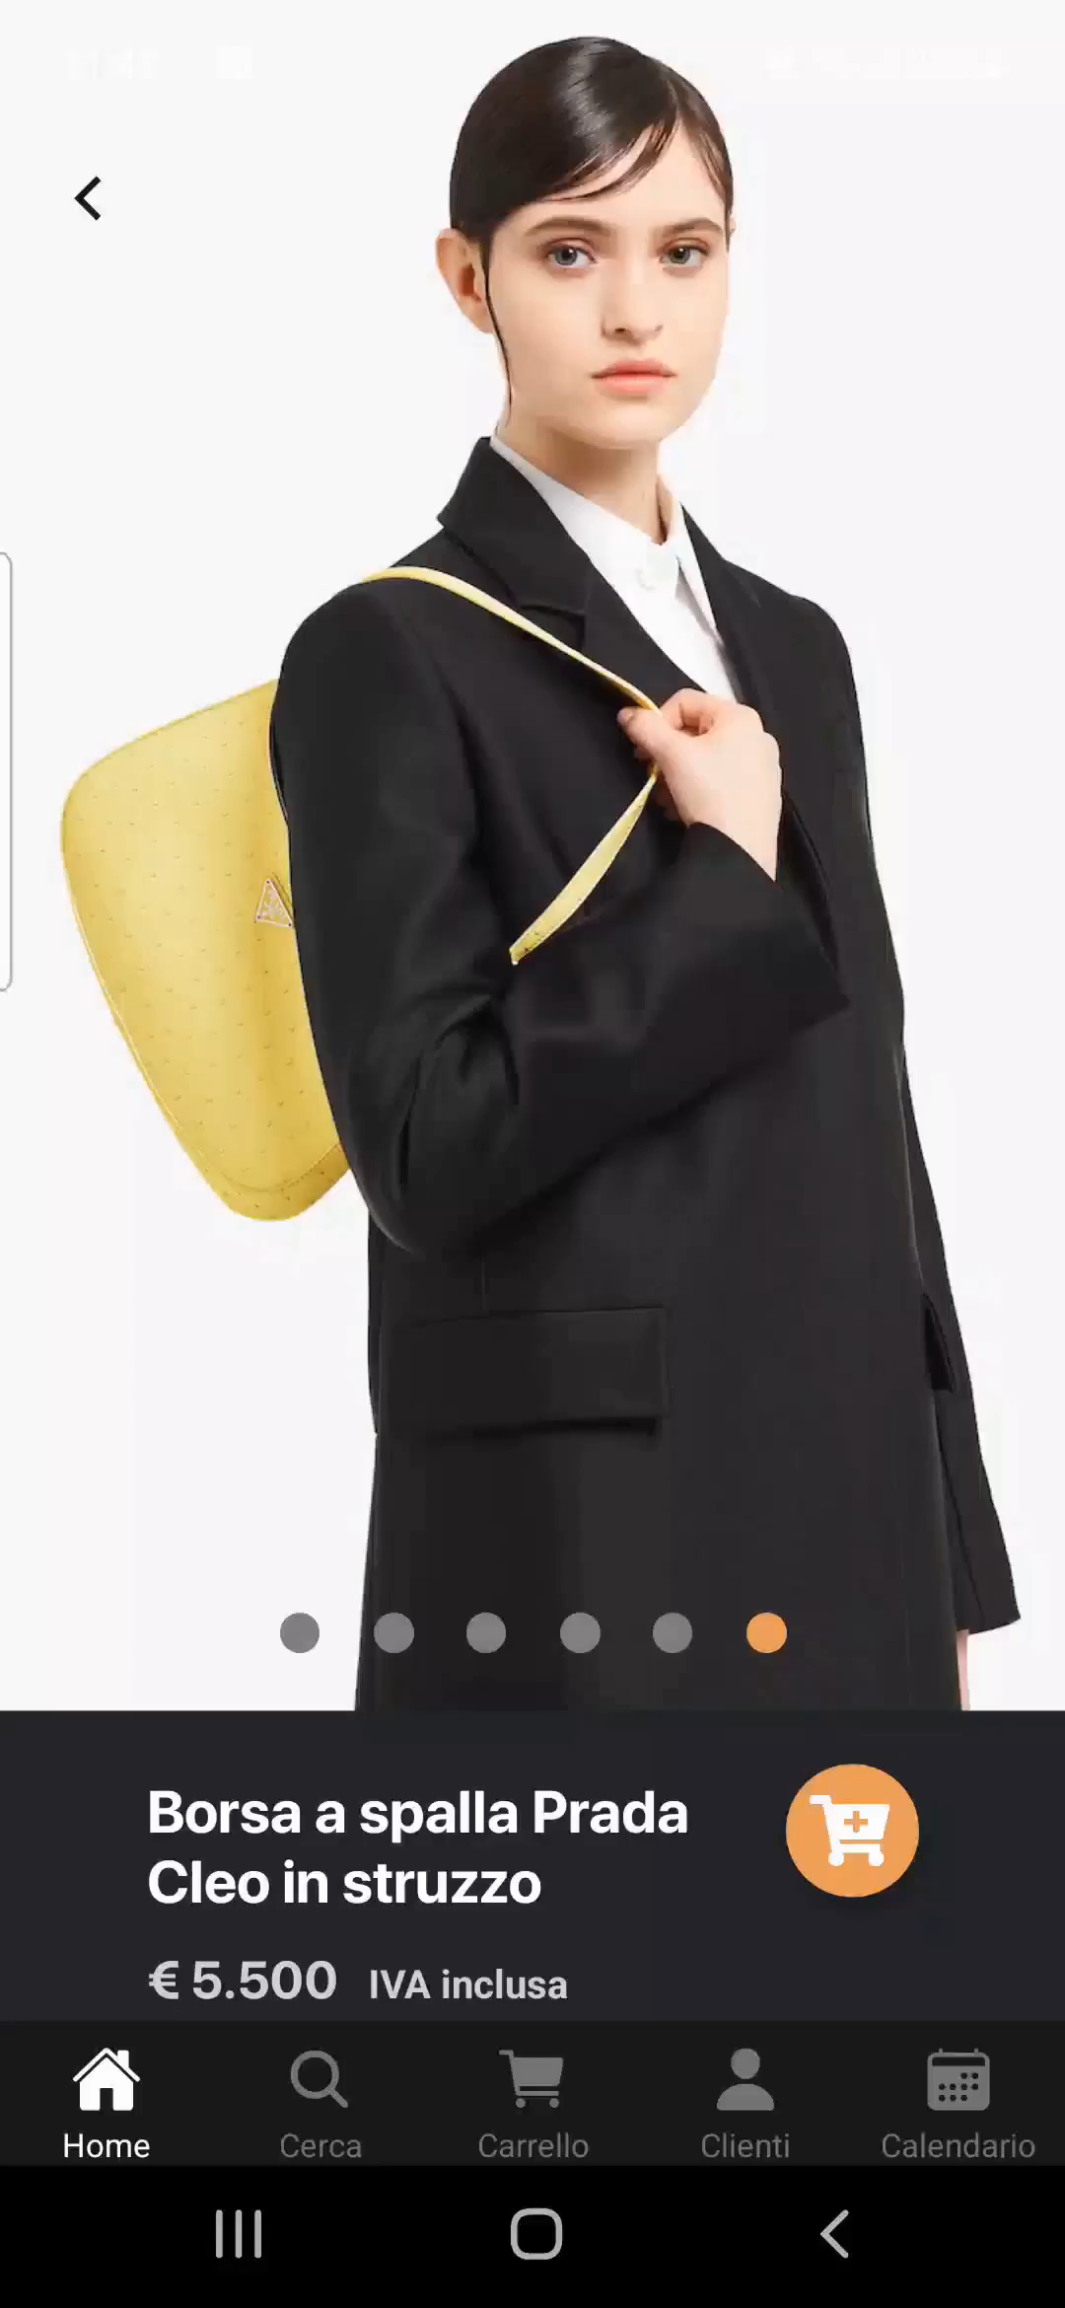
Camerino Virtuale
Fai indossare ai tuoi clienti i capi non presenti in negozio.

Slide 7
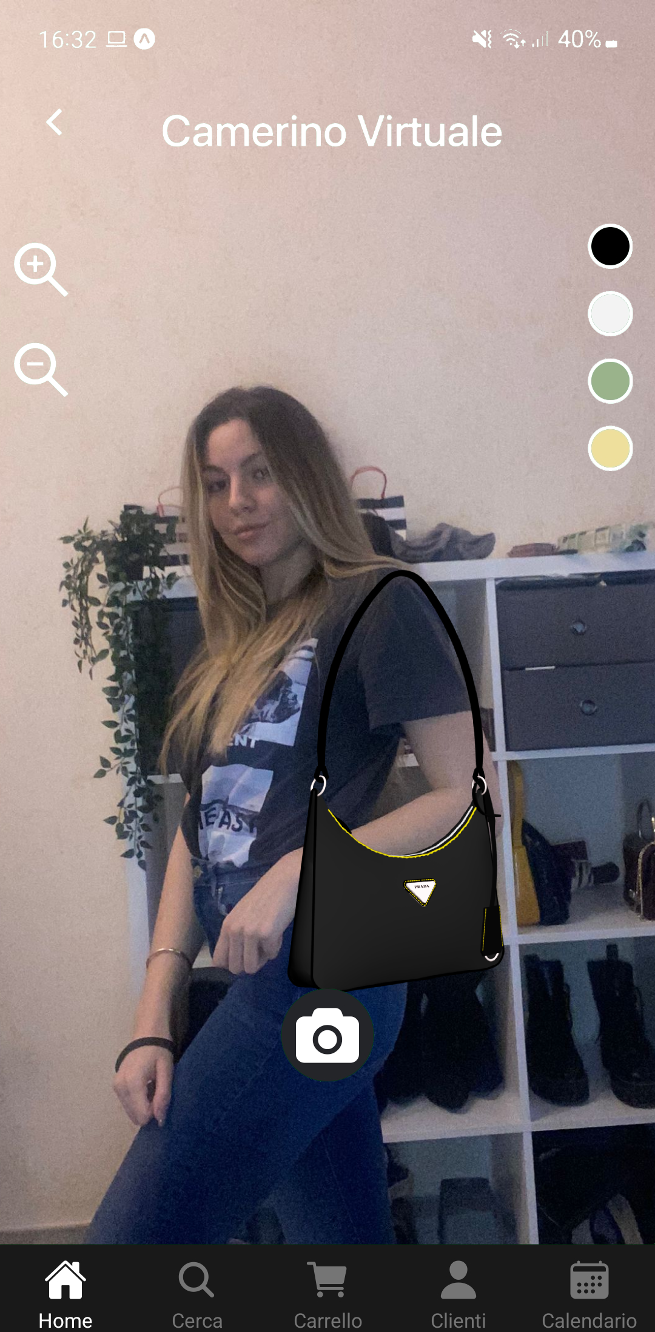
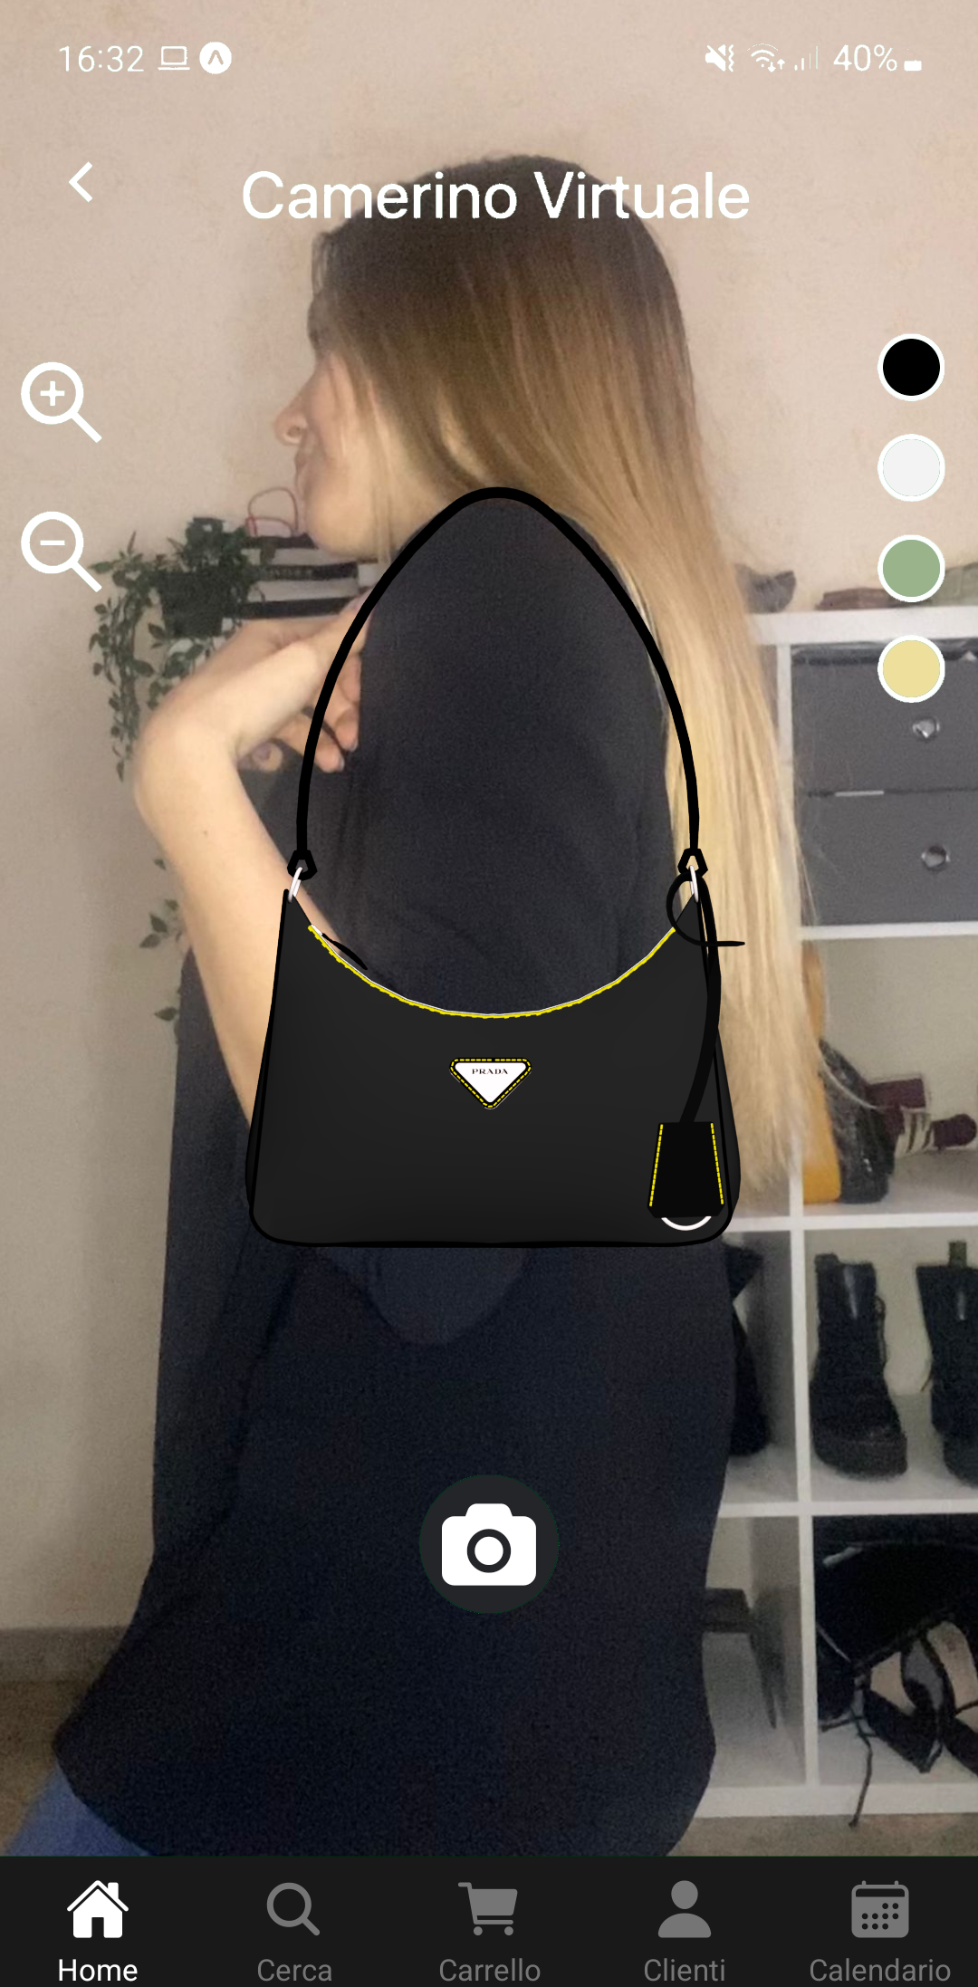
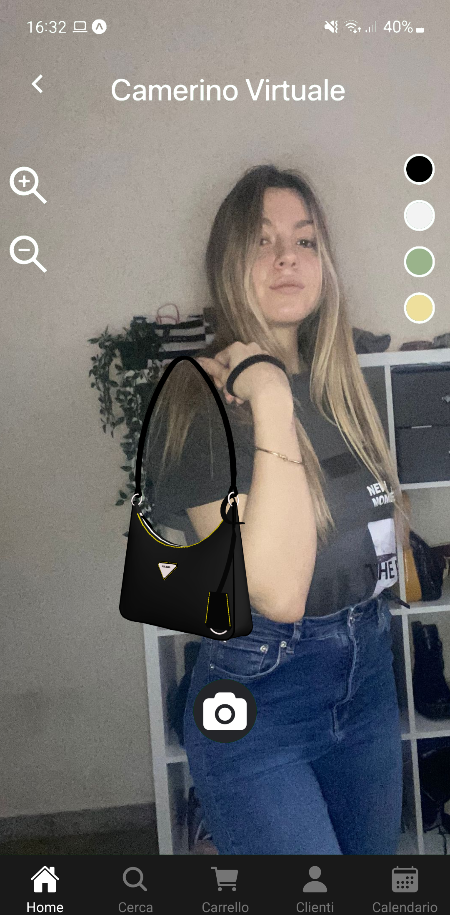
Condividi gli scatti con il cliente
\

Slide 8
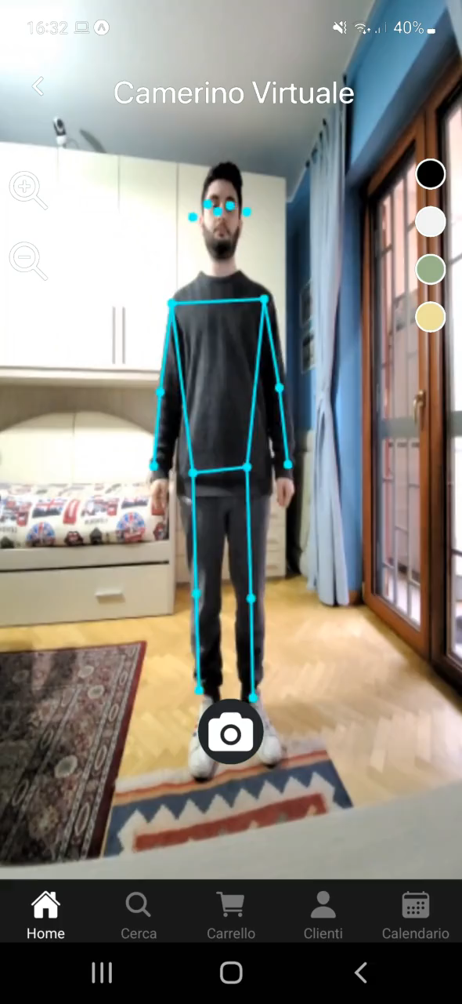
TensorFlow Lite Posenet
Stima della posa come scheletro di rendering.

Slide 9
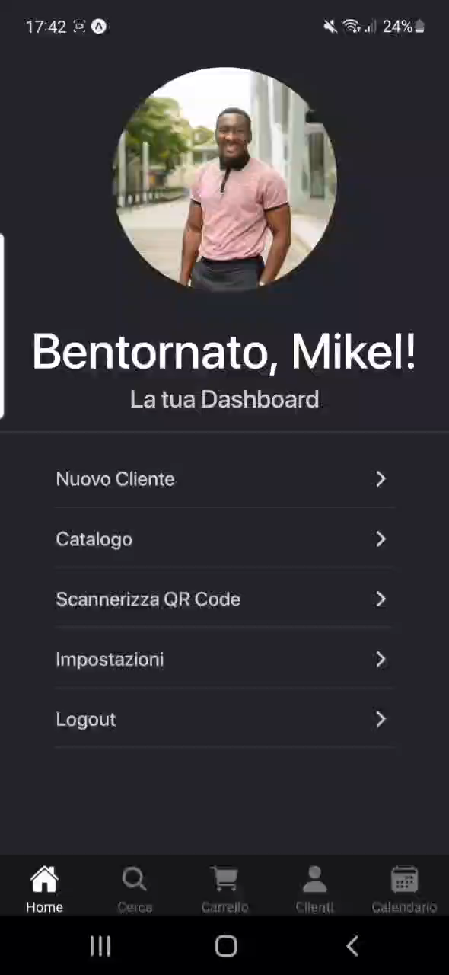
Mobile Point
of Sale
Effettuare acquisti non è mai stato così semplice.

Slide 10
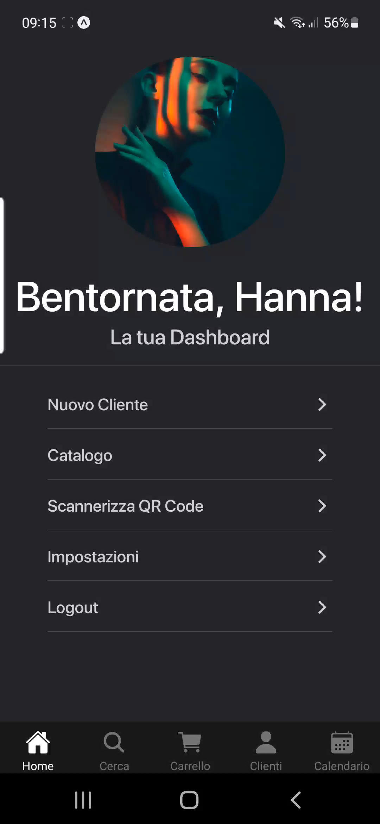
Tracciamento Abitudini
Livelli di fidelizzazione
Storico ordini e acquisti
Cross-selling mirato

Slide 11





Technologies

Slide 12
Mercato
Negli ultimi tempi, la pandemia ha evidenziato la centralità del software gestionale nella digitalizzazione dei processi.

Slide 13
5%
11%
Funzionalità relative a uno o più trend innovativi
Applicazioni native mobile
Fruizione On-Premises
Diffidenza nel Cloud
Funzionalità di base
Tecnologie Obsolete

Slide 14



Competitors
Espansione nel Mercato
Maggiore Visibilità
Design e Innovazione

Slide 15
Business
Basic
Expert
Business Model
799€/mese
999€/mese
1299€/mese
Modalità di vendita diretta, seguita da fatturazione mensile, trimestrale o annuale.
Basic Customer Statistics
Loyalty Customer Statistics
Loyalty Customer Statistics
1.000 Products/Month
5.000 Products/Month
15.000 Products/Month
Store Network Availability
Store Network Availability
Store Network Availability
Email Support
AR Product Support
AR Product Support
Email, Chat Support
24/7 Email, Chat Support

Slide 16



Potenziamento dell’architettura
Sviluppi Futuri
Notifiche push su smartwatch
Tour Virtuale nel negozio

Slide 17
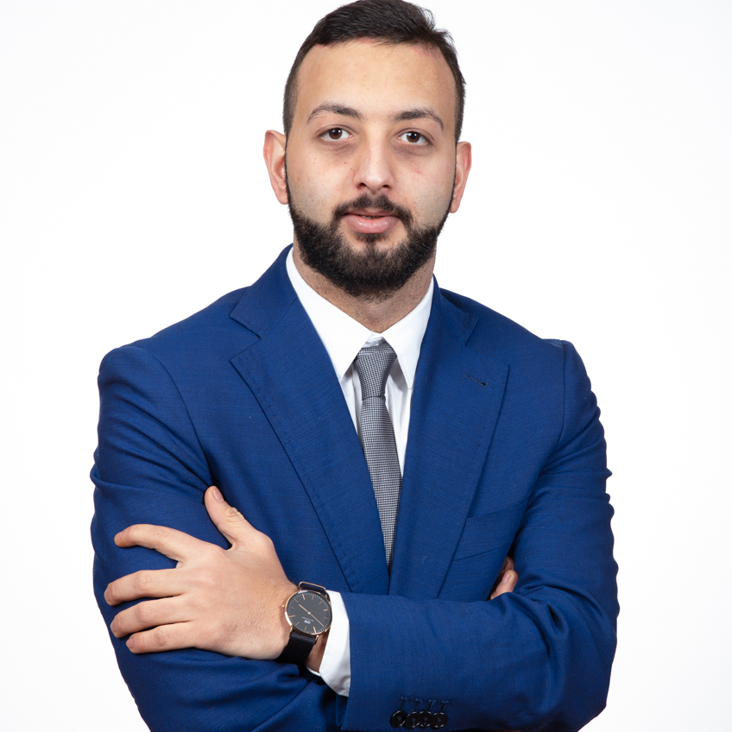
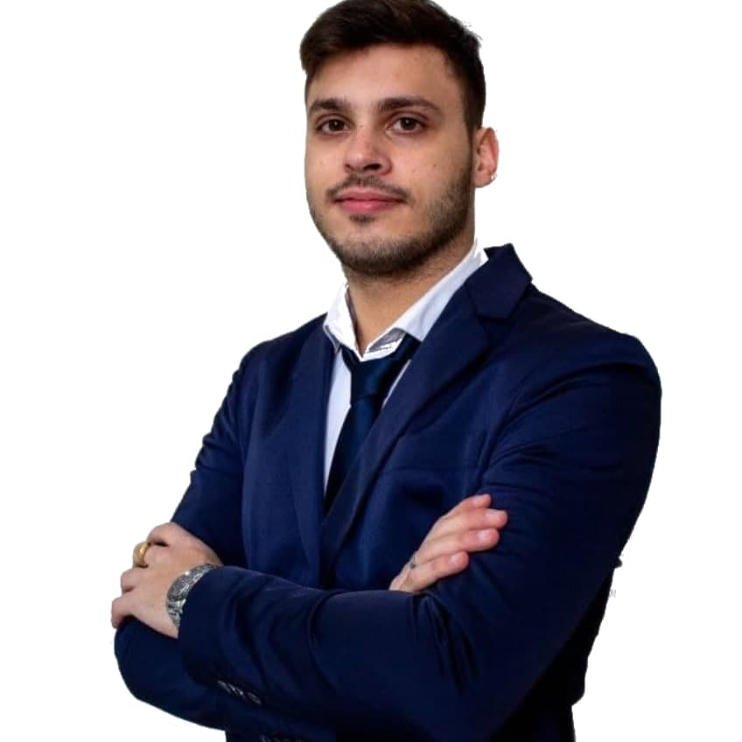
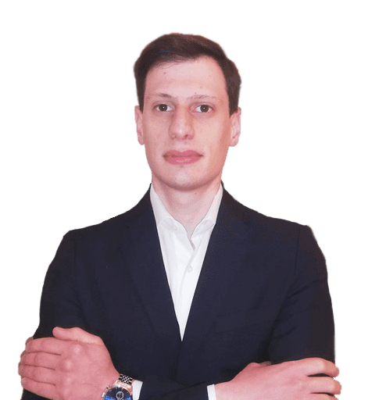

Team
Antonio Pappalardo
Domenico Rossi
Francesco Parisi
Mattia Limone
Back-end Developer – Cloud Architect
antoniopappalardo1997@gmail.com
UI Developer – Cloud Architect
domenicorossi1996@gmail.com
QA Developer – Cloud Architect
parisifrancesco996@gmail.com
Front-end Developer – Data Analyst
mattialimone996@gmail.com
Tutor Aziendali: Chiara Bufalino, Duccio Brogi , Marcello D’Alessio , Michele Gargiulo, Saverio Ciriello
Tutor Accademico: Rita Francese

Slide 18


GRAZIE PER
L’ ATTENZIONE!

